Slide 1

স্বাগতম

Slide 2
পরিচিতি
স্বজল চন্দ্র দাস
সহকারী শিক্ষক
পাকশিমুল হাজী শিশু মিয়া উচ্চ বিদ্যালয়
ডাকঘরঃ অরুয়াইল, সরাইল, ব্রাহ্মণবাড়িয়া।
আইডি নং- ১৫
ই-মেইলঃ
শ্রেণিঃ দশম
বিষয়ঃ জীব বিজ্ঞান
অধ্যায়ঃ তৃতীয়
তারিখঃ ১১/০৭/২০১৫ খ্রিঃ
সময়ঃ ৪০ মিনিট

Slide 3
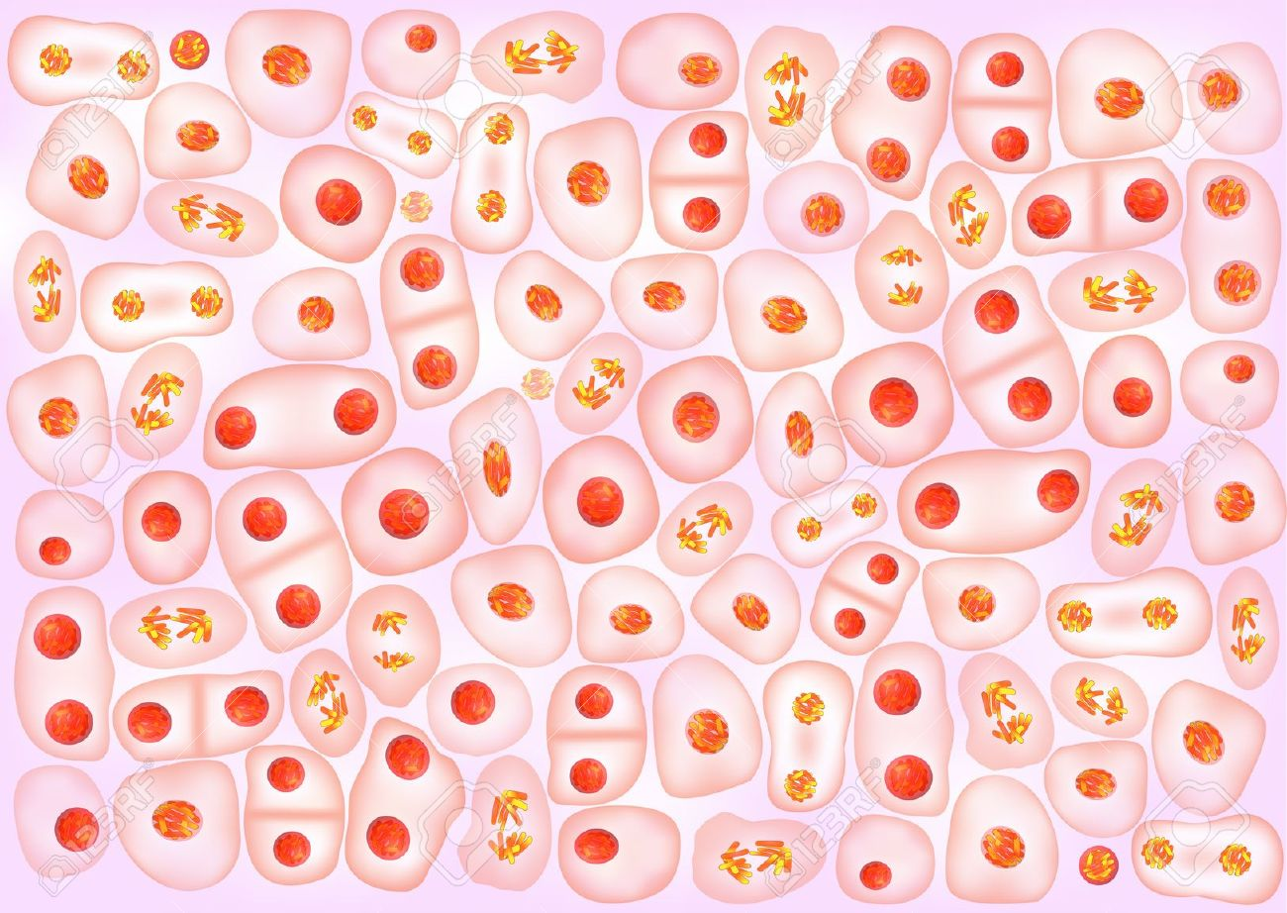
নিচের চিত্রটি লক্ষ্য কর

Slide 4
এসো একটি ভিডিও দেখি

Slide 5
কোষ বিভাজন
নতুন কোষ
মাতৃকোষ
নতুন কোষ

Slide 6
শিখনফল
১। কোষ বিভাজন কী তা বলতে পারবে।
২। কোষ বিভাজনের প্রকারভেদ করতে পারবে
৩। এমাইটোসিস প্রক্রিয়া ব্যাখ্যা করতে পারবে।
৪। মাইটোসিসের ধাপসমূহ বর্ণনা করতে পারবে।
৫। মাইটোসিসের গুরুত্ব ব্যখ্যা করতে পারবে।
৬। মিয়োসিস কোষ বিভাজন প্রক্রিয়া বর্ণনা করতে পারবে।
৭। মিয়োসিসের তাৎপর্য ব্যাখ্যা করতে পারবে।
৮। মাইটোসিস ও মিয়োসিসের পার্থক্য লিখতে পারবে।

Slide 7
মাতৃকোষ

Slide 8
অ্যামাইটোসিস
নিউক্লিয়াস
দুইটি অপত্য কোষের সৃষ্টি হয়েছে
মাতৃকোষ

Slide 9
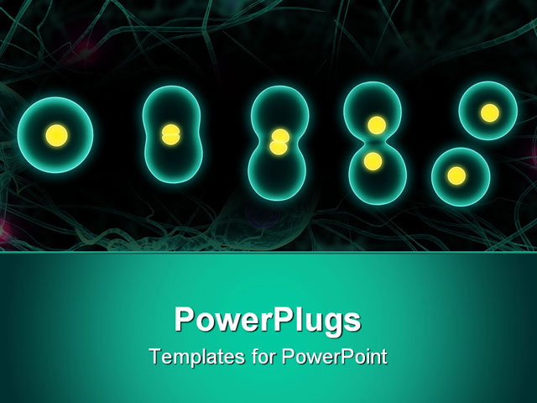
একক কাজ সময়- ৩ মিনিট
নিচের চিত্রটির ধারাবাহিক বর্ণনা লিখ

Slide 10
নিউক্লিয়াস
2n সংখ্যক
ক্রোমোজোম
মাতৃকোষ
ক্রোমোজোমের বিভাজন
নিউক্লিয়াসের বিভাজন
নতুন কোষ
মাইটোসিস

Slide 11
মাইটোসিস
ক্যারিওকাইনেসিস
প্রোফেজ
প্রো-মেটফেজ
সাইটোকাইনেসিস
মেটাফেজ
এনাফেজ
টেলোফেজ

Slide 12
নিউক্লিয়াস
প্রোফেজ
ক্রোমাটিন জালিকা
মাতৃকোষ

Slide 13
সেন্ট্রোমিয়ার
আকর্ষণ তন্তু
নিউক্লিয়ার মেমব্রেনের বিলুপ্তি ঘটছে
ক্রোমোজোম
বিলুপ্ত প্রায় নিউক্লিওলাস
প্রো-মেটাফেজ

Slide 14
মেটাফেজ
মেরু অঞ্চল
বিষুবীয় অঞ্চল
ক্রোমোজোম
ক্রোমাটিড
স্পিন্ডল যন্ত্র

Slide 15
এনাফেজ

Slide 16
টেলোফেজ
অপত্য নিউক্লিয়াস
ক্রোমাটিড গুচ্ছ

Slide 17
সাইটোকাইনোসিস

Slide 18
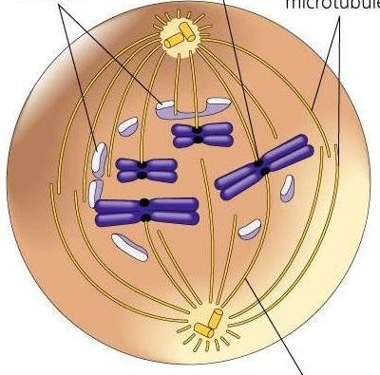
জোড়ায় কাজ সময়- ৫ মিনিট
মাইটোসিসের এ ধাপে যা যা ঘটে লিখ।

Slide 19
মাইটোসিসের গুরুত্ব
কোষের নির্দিষ্ট আকার আয়তন রক্ষা
দৈহিক বৃদ্ধি
ক্ষতস্থান পূরণ
জননকোষ সৃষ্টি
অঙ্গজ প্রজনন
গুণগত স্থিতিশীলতা রক্ষা

Slide 20
মিয়োসিস
2n সংখ্যক ক্রোমোজোম
নিউক্লিয়াস
n সংখ্যক ক্রোমোজোম
n সংখ্যক ক্রোমোজোম
মাতৃজনন কোষ

Slide 21
মিয়োসিসের গুরুত্ব
স্ত্রীজনন মাতৃকোষ
পুংজনন মাতৃকোষ
2n
ডিপ্লয়েড
n
n
2n
n
n
হ্যাপ্লয়েড
2n
জাইগোট (ডিপ্লয়েড)

Slide 22
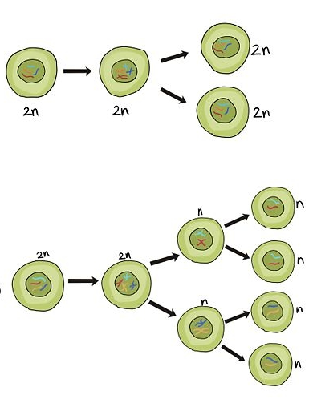
দলগত কাজ সময়- ৮ মিনিট
চিত্র-১ এবং চিত্র- ২ এর মধ্যকার পার্থক্যগুলো লিখ।
চিত্র- ১
চিত্র- ২

Slide 23
মূল্যায়ন
১। কোষ বিভাজন কত প্রকার?
২। মাইটোসিসের ধাপ সমূহের নাম বল।
৩। এনাফেজ ধাপে কী ঘটে?
৪। মিয়োসিসকে হ্রাসমূলক বিভাজন বলা হয় কেন?
৫। কৃষি ক্ষেত্রে মাইটোসিস কোষ বিভাজনের দুটি অবদান উল্লেখ কর।

Slide 24



বাড়ির
কাজ
প্রশ্নঃ মাইটোসিস না ঘটলে জীবের কী পরিণতি হত বলে তুমি মনে কর?

Slide 25

ধন্যবাদ

